Slide 1

GEOMETRIYA
8-sinf
MAVZU: VEKTORNING FIZIK
VA GEOMETRIK TALQINLARI. GEOMETRIK MASALALAR YECHISHNING VEKTOR USULI

Slide 2

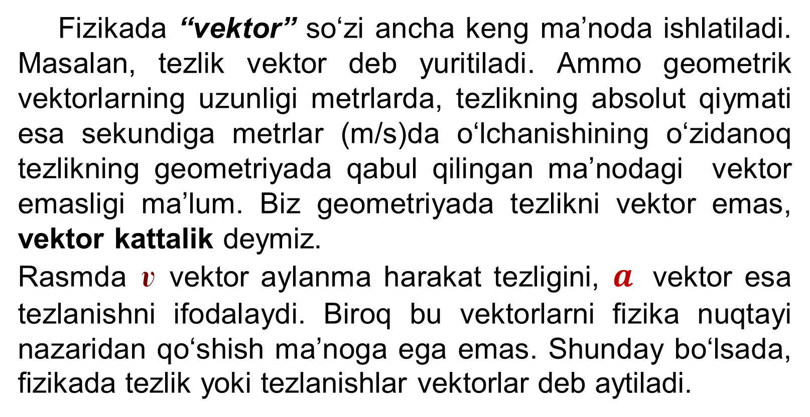
Vektorning fizik talqini
Fizikada “vektor” so‘zi ancha keng ma’noda ishlatiladi. Masalan, tezlik vektor deb yuritiladi. Ammo geometrik vektorlarning uzunligi metrlarda, tezlikning absolut qiymati esa sekundiga metrlar (m/s)da o‘lchanishining o‘zidanoq tezlikning geometriyada qabul qilingan ma’nodagi vektor emasligi ma’lum. Biz geometriyada tezlikni vektor emas, vektor kattalik deymiz.
Rasmda v vektor aylanma harakat tezligini, $a$ vektor esa tezlanishni ifodalaydi. Biroq bu vektorlarni fizika nuqtayi nazaridan qo‘shish ma’noga ega emas. Shunday bo‘lsada, fizikada tezlik yoki tezlanishlar vektorlar deb aytiladi.
v
$a$

Slide 3
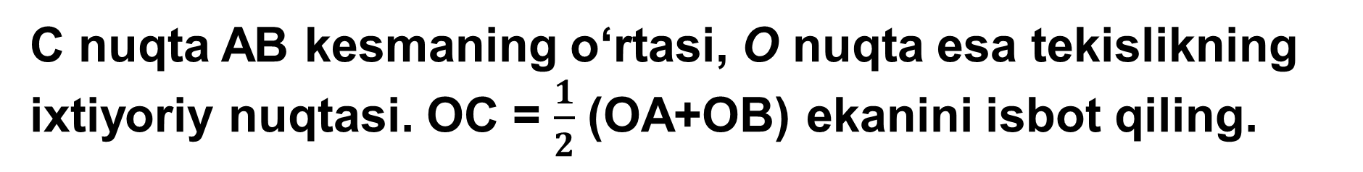
Masala
C nuqta AB kesmaning o‘rtasi, O nuqta esa tekislikning ixtiyoriy nuqtasi. OC = $\frac{1}{2}$ (OA+OB) ekanini isbot qiling.
B
C
A
O

Slide 4
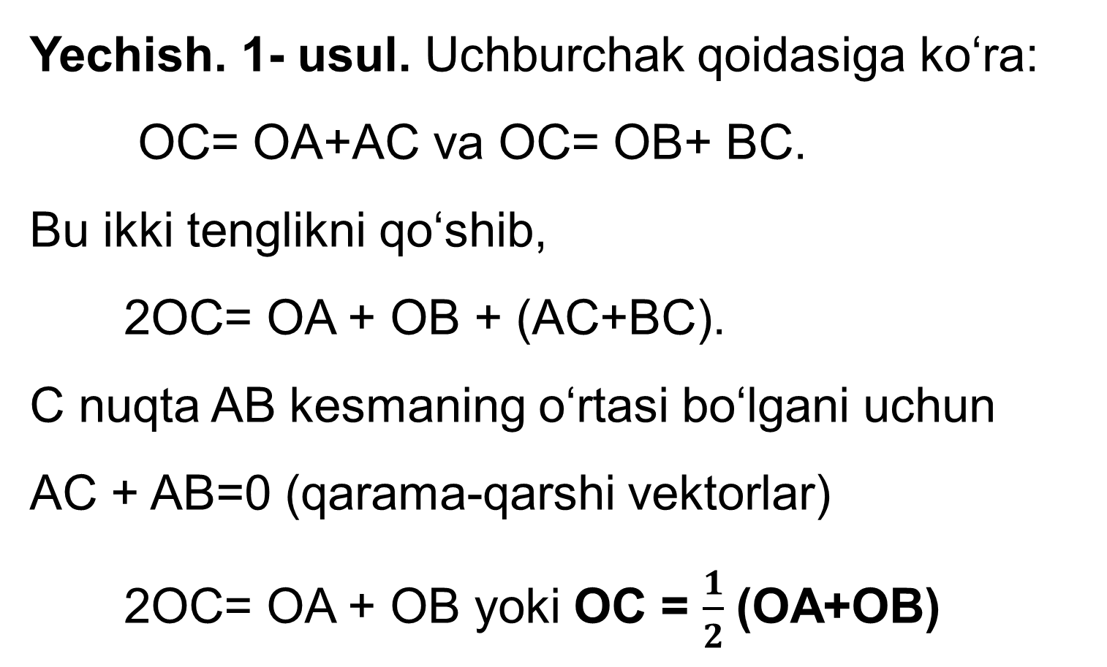
Yechish. 1- usul. Uchburchak qoidasiga ko‘ra:
OC= OA+AC va OC= OB+ BC.
Bu ikki tenglikni qo‘shib,
2OC= OA + OB + (AC+BC).
C nuqta AB kesmaning o‘rtasi bo‘lgani uchun
AC + AB=0 (qarama-qarshi vektorlar)
2OC= OA + OB yoki OC = $\frac{1}{2}$ (OA+OB)
B
C
A
O

Slide 5
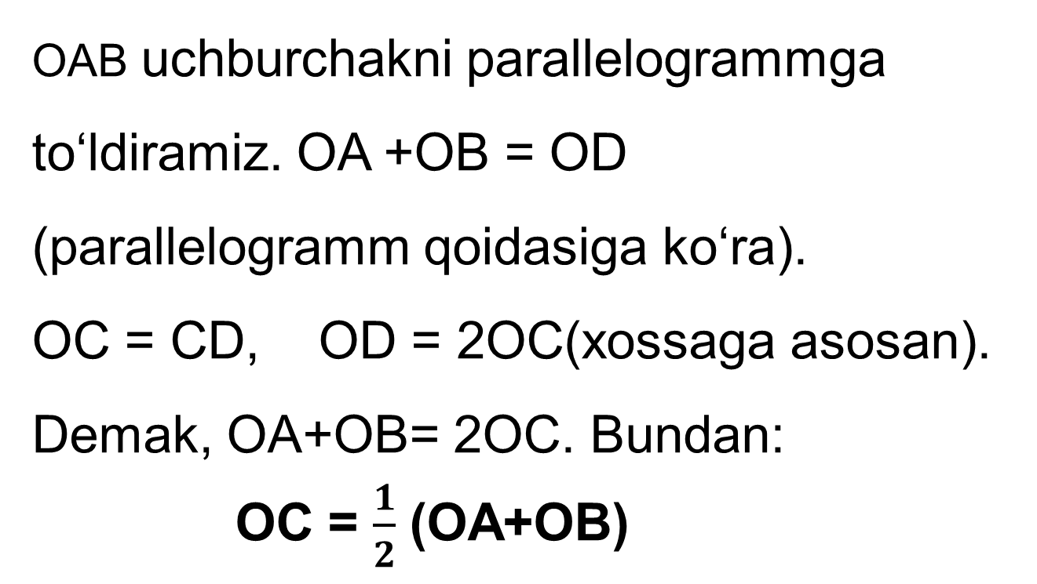
2- usul.
OAB uchburchakni parallelogrammga to‘ldiramiz. OA +OB = OD
(parallelogramm qoidasiga ko‘ra).
OC = CD, OD = 2OC(xossaga asosan).
Demak, OA+OB= 2OC. Bundan:
OC = $\frac{1}{2}$ (OA+OB)
D
B
C
A
O

Slide 6
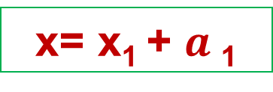
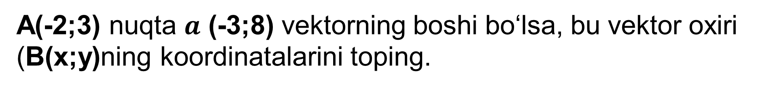
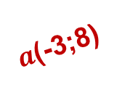
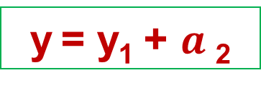
5-masala
A(-2;3) nuqta $a$ (-3;8) vektorning boshi bo‘lsa, bu vektor oxiri (B(x;y)ning koordinatalarini toping.
x= x₁ + $a$₁
B(x;y)
$a$(-3;8)
y = y₁ + $a$₂
A(-2;3)
x = -2 + (-3)= -5
y = 3 + 8 = 11
Javob: B (-5;11)

Slide 7
О nuqta uchburchak medianalari kesishish nuqtasi bo‘lsa,
BK, KO va OB vektorlarni aniqlang.
B
х
3
ВК = ОК
1
х
КO = ВK
–
3
T
х
2
O
ОВ = КО
A
K
C

Slide 8
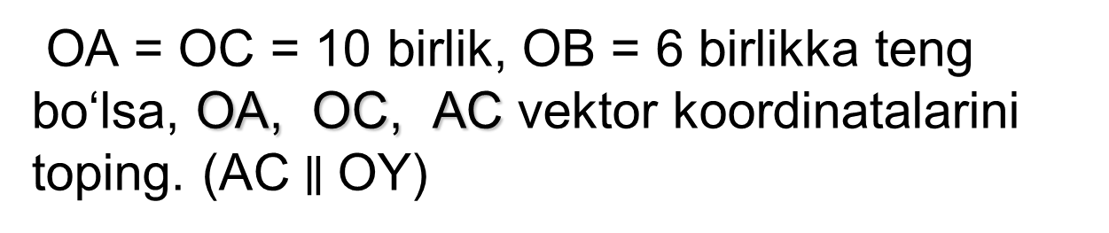
y
ОА = ОС = 10 birlik, ОВ = 6 birlikka teng bo‘lsa, ОА, ОС, АС vektor koordinatalarini toping. (AC$∥$OY)
А
10
8
x
В
6
О
OA{-6; 8}
OC{-6;-8}
10
AC{0;-16}
С
Notes:
Гаврилова Н.Ф. «Поурочные разработки по геометрии: 9 класс». – М.: ВАКО, 2007. – 320 с. – (В помощь школьному учителю)

Slide 9
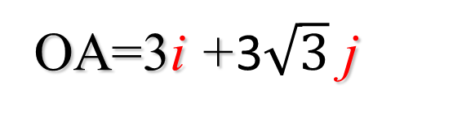
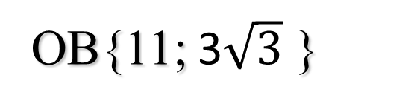
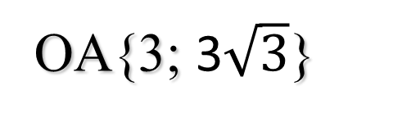

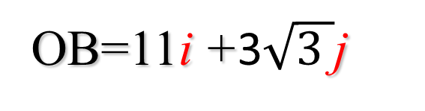
OABC – parallelogrammning ОА tomoni 6, ОС tomoni 8 ga teng,
АОС = 60⁰ bo‘lsa, ОА, ОС, ОВ vektorlarni koordinatalarini toping va ifodasini tuzing.
OC{ 8; 0}
y
OA{3; 3$\sqrt{3}$}
А
В
OB{11; 3$\sqrt{3}$ }
6
30⁰
3$\sqrt{3}$
OC =8i
x
60⁰
OA=3i +3$\sqrt{3}$ j
О
3
С
3
8
OB=11i +3$\sqrt{3 }$j
11
Notes:
Гаврилова Н.Ф. «Поурочные разработки по геометрии: 9 класс». – М.: ВАКО, 2007. – 320 с. – (В помощь школьному учителю)

Slide 10
Mustaqil bajarish uchun topshiriqlar:
1
3 - masala
2
7 - masala
95 - sahifa
3
9 - masala

Slide 11


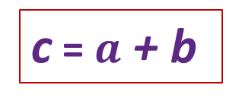
Vektorning fizik talqini
Jismga ta’sir etadigan kuch (qo‘yilgan kuch)ni yo‘nalishi tasir etish yonalishi bilan bir xil absolut qiymati esa kuch miqdoriga proporsional vektor bilan tasvirlash qulay. Kuchlarini buday tasvirlash usulida jismga bir nuqtada tasir qiluvchi ikki yoki bir nechta kuchning teng tasir etuvchisi shu shu kuchlarga mos vektorlarning yig’indisi bilan tasvirlnadi. Rasmda jismga A nuqtada a va b vektorlar bilan tasvirlangan ikkita kuch tasir etadi. Bu kuchlrning teng ta‘sir etuvchisi vektor bilan tasvirlanadi.
$$b$$
$$a$$
c
A
c = $a$ + b

Slide 12
Vektorning geometrik talqini
Geometrik masalalar yechishda va teoremalarni isbotlashda vektorlardan keng foydalaniladi va u uch bosqichdan iborat:
Birinchi bosqich.
Ikkinchi bosqich.
Uchinchi bosqich.

